Slide 1
THỊ GIÁC MÁY TÍNH
Thái Nguyên, tháng 6 năm 2025

Slide 2
I. Thông tin về giảng viên
Họ tên: Nguyễn Thị Thanh Nhàn
Điện thoại: 0817750552
Email: nttnhan@ictu.edu.vn

Slide 3
II. Thông tin chung về học phần
Cung cấp các kiến thức cơ bản về:
  Giới thiệu chung về thị giác máy tính
  Biến đổi ảnh trong miền tần số
  Trích chọn đặc trưng
  So khớp ảnh
  Phân tích thành phần chính
  Phát hiện đối tượng
Sinh viên có khả năng:
  Hiểu kiến thức cơ bản về thị giác máy tính
  Lập trình và sử dụng thư viện thị giác máy tính

Slide 4
III. Nội dung chính của học phần
Chủ đề 1: Giới thiệu chung
Chủ đề 2: Biến đổi ảnh trong miền tần số
Chủ đề 3: Trích chọn đặc trưng điểm chính
Chủ đề 4: Đặc trưng SIFT, SURF
Chủ đề 5: Đặc trưng Haar, HOG
Chủ đề 6: So khớp ảnh
Chủ đề 7: Kỹ thuật lọc nhiễu trong so khớp ảnh
Chủ đề 8: Phân tích thành phần chính
Chủ đề 9: Phát hiện đối tượng

Slide 5
IV. Tài liệu tham khảo
Tài liệu tham khảo
[1]. Lê Mỹ Hà (2019). Giáo trình thị giác máy tính và ứng dụng. Nhà xuất bản Đại học quốc gia thành phố Hồ Chí Minh.
[2]. Khan, A. A., Laghari, A. A., &amp; Awan, S. A. (2021). Machine learning in computer vision: a review. EAI Endorsed Transactions on Scalable Information Systems, 8(32), e4-e4.
[3]. Szeliski, R. (2022). Computer vision: algorithms and applications. Springer Nature.
[4]. Simon J.D. Prince (2012). Computer Vision: Models, Learning, and Inference. Cambridge University Press.
[5]. David A. Forsyth and Jean Ponce (2011). Computer Vision: A modern approach. Pearson.

Slide 6
V. Chủ đề 1: Giới thiệu chung
1. Mục tiêu
  Cung cấp kiến thức tổng quan về thị giác máy tính.
2. Nội dung
  Giới thiệu về thị giác máy tính
  Các ứng dụng của thị giác máy tính
  Quá trình tạo ảnh
  Các thư viện thị giác máy tính
3. Giao nhiệm vụ tự học
  Làm bài tập trắc nghiệm trên hệ thống LMS

Slide 7
Giới thiệu chung

Slide 8
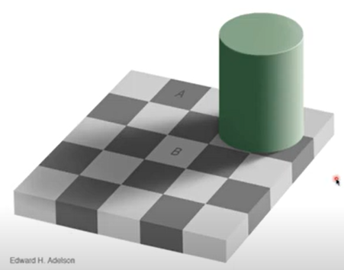
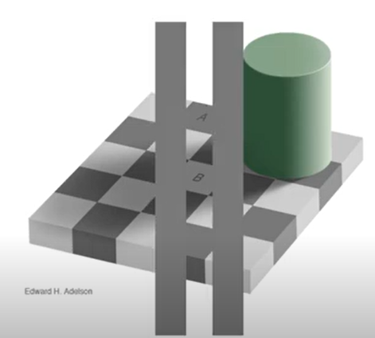
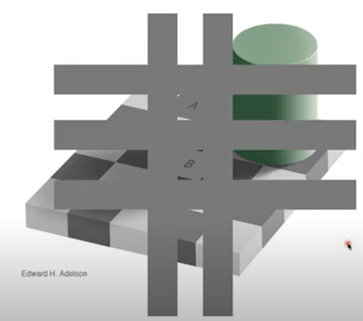
1.1. Giới thiệu về thị giác máy tính
  1.1.1 Giới thiệu
  Thị giác người
Notes:
Tình hình nghiên cứu MM:
Giai đoạn đầu của nghiên cứu đa phương tiện tập trung vào: truyền thông, authoring và trình diễn đa phương tiện.
Trải qua thời gian dài, khối lượng dữ liệu MM lớn được thu thập: Ảnh y tế, tranh số hóa, các băng video dạy học, kết quả điều tra của cảnh sát về giọng nói, tài liệu văn bản...
Giai đoạn hiện nay: các nghiên cứu tập trung vào việc lưu trữ, tìm kiếm hiệu quả dữ liệu đa phương tiện.
2. Lý do nghiên cứu MMDBMS
Ngày càng nhiều dữ liệu đa phương tiện được thu thập và lưu trữ,nó đòi hỏi hệ thống tìm kiếm và chỉ số hóa đủ tốt để sử dụng dữ liệu media hiệu quả.
Dữ liệu đa phương tiện có tính chất và yêu cầu đặc biệt (không có cấu trúc), khác xa với loại dữ liệu chữ và số. CSDL truyền thống quen thuộc từ hàng chục năm không phù hợp trong việc quản lý dữ liệu đa phương tiện.
Các kỹ thuật hiện hành tìm kiếm thông tin có thể giúp truy tìm các đối tượng đa phương tiện nhưng chúng chưa có khả năng quản lý hiệu quả dữ liệu đa phương tiện.
3. Nội dung nghiên cứu của chuyên đề này: Mô tả các nhiệm vụ và các công nghệ áp dụng trong MMDBMS. Bao gồm,
Các tính chất và yêu cầu dữ liệu đa phương tiện;
Nhiệm vụ thiết kế MMDBMS đáp ứng yêu cầu và tính chất dữ liệu đa phương tiện;
Các cấu trúc dữ liệu nâng cao hiệu quả chỉ mục và tìm kiếm nội dung đa phương tiện;
Các kỹ thuật chỉ mục và tìm kiếm tài liệu, âm thanh, hình ảnh và video;
Kỹ thuật tích hợp chỉ mục, tìm kiếm thông tin đa phương tiện khác nhau trong MMDBMS chung;
MMDBMS thường làm việc trên hệ thống máy trạm/máy chủ. Do vậy các yêu cầu như độ trễ, jitter, QoS và đồng bộ phải được đảm bảo.

Slide 9
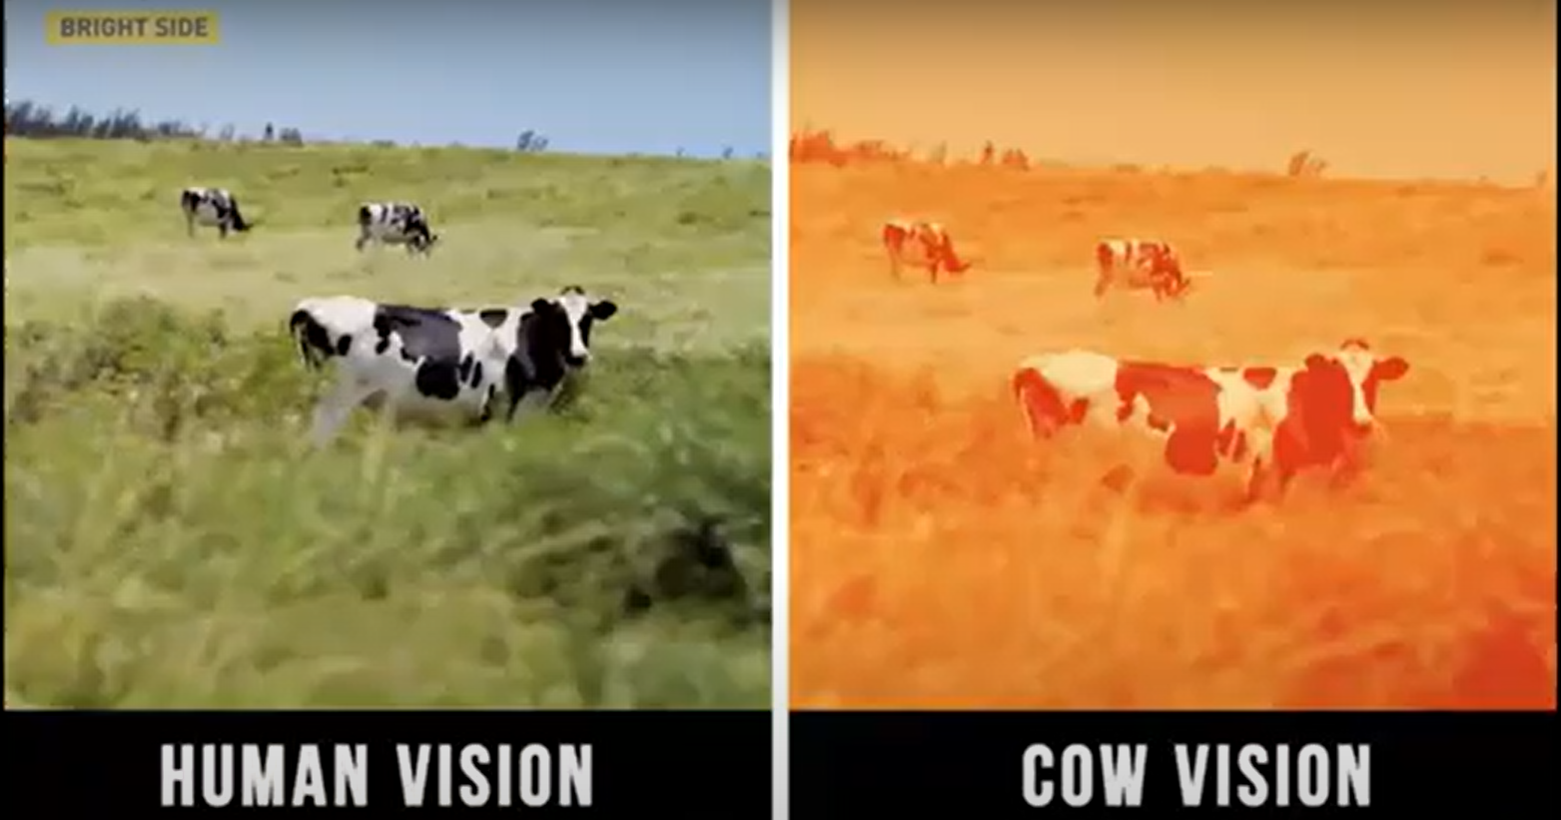
1.1.1 Giới thiệu
https://www.youtube.com/watch?v=vHhDHk-kBYY

Slide 10
1.1.1 Giới thiệu
Bức ảnh có thể biểu diễn như một hàm f(x,y)
  ảnh xám có 1 kênh, ảnh màu RGB có 3 kênh màu,
  ảnh đa phổ có thể có từ 9 đến 13 kênh màu,
  ảnh RGBD có 4 kênh màu.
Để biểu diễn ảnh kỹ thuật số thì sử dụng ma trận 2 chiều, các giá trị trong ma trận là các số nguyên.
Ảnh 8 bit các giá trị biểu diễn từ 0 đến 255.
Ảnh RGB sẽ có 3 ma trận 2 chiều.

Slide 11
1.1.1 Giới thiệu
Các thông tin cho video:
  Độ phân giải
  Lượng tử hoá (số bit/pixel)
  Tỷ lệ khung hình (số khung hình/giây)
  Các định đạng: AVI, M-JPEG, H26X, MPEG-1, MPEG-2, MPEG-4,…

Slide 12
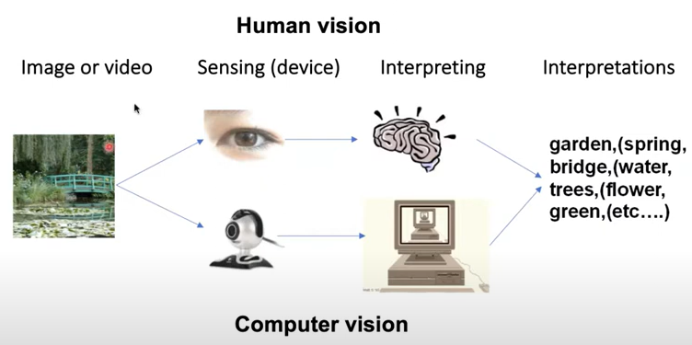
1.1.1 Giới thiệu

Slide 13
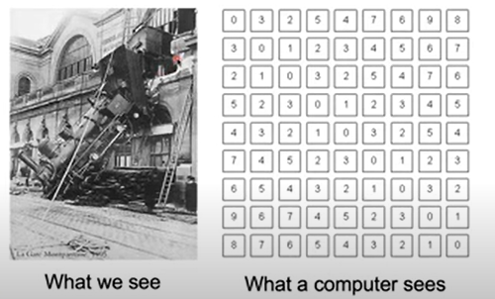
1.1.1 Giới thiệu

Slide 14
1.1.1 Giới thiệu
Những thông tin chúng ta có thể trích xuất từ ảnh
  Thông tin 3D
  Thông tin ngữ nghĩa (có những đối tượng gì, hoạt động nào, địa điểm, có khuôn mặt nào, cử chỉ nào, chuyển động nào, cảm xúc ra sao….)

Slide 15
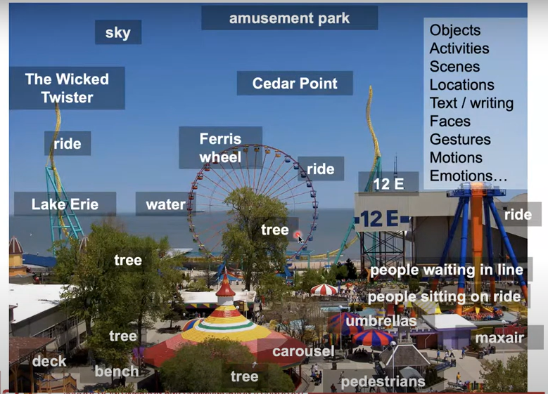
1.1.1 Giới thiệu

Slide 16
1.1.1 Giới thiệu
Thị giác máy tính là một lĩnh vực nghiên cứu các phương pháp để máy tính có thể “nhìn thấy”, hiểu và trích xuất thông tin có ý nghĩa từ hình ảnh hoặc video – tương tự như cách con người sử dụng thị giác để cảm nhận thế giới.
Theo định nghĩa của Szeliski (2022), "Computer vision seeks to develop algorithms that enable computers to gain high-level understanding from digital images or videos." (Thị giác máy tính là môn học đa lĩnh vưc sử dụng máy tính để có thể hiểu các thông tin ở mức cao (thông tin ngữ nghĩa) từ các bức ảnh hoặc video số)

Slide 17
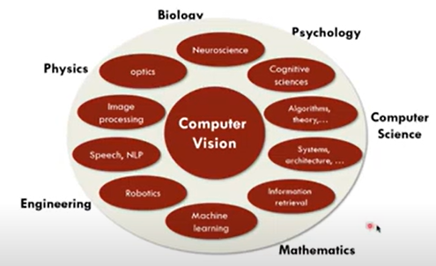
1.1.1 Giới thiệu

Slide 18
1.1.1 Giới thiệu
Tại sao thị giác máy tính lại cần thiết?
Có vô số ứng dụng dựa vào thị giác máy tính như một thành phần chính góp phần nâng cao chất lượng cuộc sống con người.
Thị giác máy tính có thể làm được những việc mà con người không thể làm được.
  Thứ nhất hệ thống máy tính có thể xử lý được dữ liệu ảnh khổng lồ vượt quá khả năng xử lý của con người.
  Thứ hai máy móc nâng cao hiệu suất của con người thậm chí an toàn hơn
  Cuối cùng máy móc có thể thay thế con người làm việc trong môi trường độc hại, nguy hiểm

Slide 19
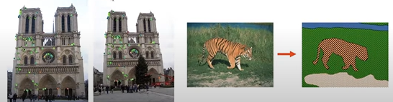
1.1.1 Giới thiệu
Các kỹ thuật thị giác máy tính có thể chia thành các mức sau:
Thị giác mức thấp (low-level): tạo ảnh, thu nhận ảnh, xử lý ảnh
Thị giác mức trung (middle-level): Trích xuất các đặc trưng, so khớp ảnh, phân đoạn ảnh.
Thị giác mức cao (high-level): mức ngữ nghĩa như nhận dạng đối tượng, hiểu ngữ cảnh
Trích xuất đặc trưng, phân đoạn ảnh

Slide 20
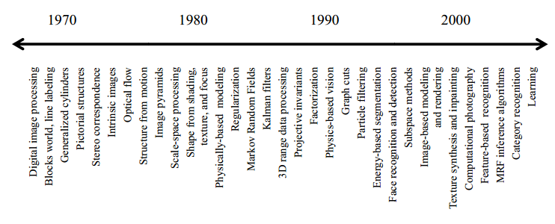
1.1.1 Giới thiệu
Lịch sử phát triển
Các chủ đề nghiên cứu tích cực nhất trong thị giác máy tính theo thời gian.

Slide 21
1.1.1 Giới thiệu
Thập niên 1970.
Khôi phục lại cấu trúc 3 chiều từ hình ảnh
Thuật toán ghi nhãn đường
Phát hiện cạnh
Cấu trúc hình ảnh
Mô hình cơ thể khớp nối bằng các hình trụ
Một cách tiếp cận định tính để hiểu cường độ và các biến thể bóng và giải thích chúng bởi tác động của hiện tượng hình thành hình ảnh, chẳng hạn như hướng bề mặt và bóng tối.
Xác định các điểm tương ứng trong hai bức ảnh khác nhau

Slide 22
1.1.1 Giới thiệu
Những năm 1980
Trong những năm 1980, rất nhiều sự chú ý tập trung vào các kỹ thuật toán học phức tạp hơn để thực hiện phân tích định lượng hình ảnh và cảnh. Các kỹ thuật thực hiện trong giai đoạn này như sau:
Hình dạng từ bóng đổ
Hình dạng từ kết cấu
Phát hiện cạnh và đường bao
Các mô hình dựa trên vật lý ba chiều
Tái tạo bề mặt dựa trên chính quy hóa
Xử lý dữ liệu ba chiều

Slide 23
1.1.1 Giới thiệu
Những năm 1990
Các kỹ thuật cơ bản thực hiện trong giai đoạn này như sau:
Tầm nhìn dựa trên vật lý
Các phương pháp dòng quang học
dense stereo matching
Tái tạo nhiều góc nhìn tạo ra các bề mặt 3D hoàn chỉnh
Các thuật toán theo dõi
Phân đoạn ảnh
Nhận dạng khuôn mặt
Gia tăng sự tương tác với đồ họa máy tính

Slide 24
1.1.1 Giới thiệu
Những năm 2000
Các kỹ thuật cơ bản được thực hiện trong giai đoạn này:
Kết xuất dựa trên hình ảnh
Các thuật toán ánh xạ tông mầu
Tổng hợp kết cấu
Kết hợp các kỹ thuật dựa trên đặc trưng và học tập để nhận dạng đối tượng
Các thuật toán cho các vấn đề tối ưu hóa toàn cục phức tạp
Ứng dụng các kỹ thuật học máy phức tạp vào các vấn đề thị giác máy tính

Slide 25
1.1.1 Giới thiệu
Những năm 2010 đến nay
Deep learning đã đạt được những thành tựu lớn trong lĩnh vực thị giác máy tính, đặc biệt là với sự xuất hiện của các mô hình như AlexNet, VGGNet, GoogLeNet, và ResNet.
Phát triển của các bộ dữ liệu lớn như ImageNet đã đóng một vai trò quan trọng trong việc đào tạo các mô hình thị giác máy tính.
Ứng dụng của thị giác máy tính ngày càng mở rộng, từ nhận diện khuôn mặt, phân loại đối tượng, đến nhận diện vật thể trong thời gian thực và tự lái xe ô tô.
Những tiến bộ trong phần cứng, phần mềm và thuật toán đã đưa thị giác máy tính từ một lĩnh vực nghiên cứu cơ bản đến một lĩnh vực có ứng dụng rộng rãi trong nhiều lĩnh vực khác nhau, bao gồm y tế, an ninh, ô tô tự lái, và nhiều lĩnh vực khác.

Slide 26
1.1.1 Giới thiệu
Các tác vụ
a) Hình học (Geometry)
Hình học trong thị giác máy là công cụ giải quyết mối quan hệ hình học giữa hình ảnh 3D trong thế giới thực với hình chiếu của nó trên ảnh 2D. Các bài toán phổ biến đối với hình học trong thị giác máy bao gồm:
Tái xây dựng cấu trúc hình học của đối tượng dựa trên việc đo lường, ước lượng hình chiếu của nó trên các ảnh hai chiều.
Đối sánh các điểm giữa các ảnh chụp cùng một đối tượng ở nhiều góc nhìn khác nhau.
Bài toán cân chỉnh camera tự động.

Slide 27
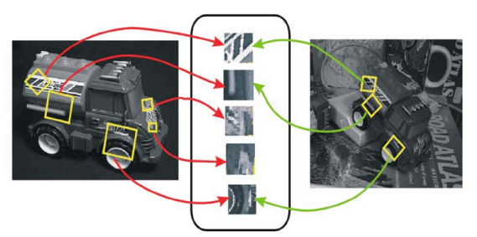
1.1.1 Giới thiệu
b) Đối sánh (Matching)
Đối sánh là việc so khớp một vùng ảnh trong ảnh với vùng ảnh tương ứng trên một ảnh khác.
Những vấn đề mà một kỹ thuật đối sánh gặp phải bao gồm việc thay đổi tỉ lệ, thay đổi góc nhìn (phép xoay), thay đổi điều kiện chiếu sáng, hay biến dạng gây ra bởi camera.

Slide 28
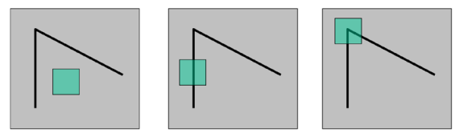
1.1.1 Giới thiệu
Cần phải xây dựng được mô hình biểu diễn một vùng ảnh (representation) bất biến với các phép dịch chuyển, phép xoay ảnh, phép thay đổi tỉ lệ, thay đổi cường
Ý tưởng phổ biến là sử dụng các điểm hấp dẫn (interest points) trong ảnh và mối tương quan cục bộ giữa các điểm hấp dẫn đó trong vùng ảnh, từ đó xác định được các đặc trưng cục bộ của vùng ảnh mà bất biến với các phép biến đổi kể trên. Điển hình như các kỹ thuật SIFT, SUFT hay HOG.
. Điểm hấp dẫn trong ảnh

Slide 29
1.1.1 Giới thiệu
c) Điều chỉnh ảnh (Image alignment)
Điều chỉnh ảnh là việc thực hiện các phép biến đổi trên một tập các dữ liệu ảnh khác nhau để đưa chúng về một hệ toạ độ duy nhất. Tập dữ liệu ảnh này có thể là các ảnh được chụp bởi nhiều máy ảnh khác nhau, thời gian, góc nhìn, khoảng cách đến vật thể khác nhau.

Slide 30
1.1.1 Giới thiệu
d) Phân cụm (Clustering)
Phân cụm là việc nhóm các đối tượng vào những các nhóm có nhiều ý nghĩa, cung cấp một phương pháp biểu diễn N đối tượng vào k cụm khác nhau dựa trên một độ đo sự tương đồng giữa các đối tượng.
Phân cụm rất quan trọng đối với thị giác máy trong các bài toán phân tách vùng ảnh thành các vùng (regions) có nhiều ý nghĩa, hoặc có sự đồng nhất về mặt cảm nhận thị giác; trong các bài toán mô hình kết cấu (texture) của ảnh; ngoài ra còn hữu ích trong khai phá dữ liệu, nén, và phân lớp.
Các công cụ thường được sử dụng bao gồm kỹ thuật K-means, Mean-shift, và Spectral.

Slide 31
1.1.1 Giới thiệu
e) Phân loại/Nhận dạng (Categorization/Recognition)
Trong tất cả các nhiệm vụ mà một hệ thống thị giác máy cần thực hiện, nhận dạng là một nhiệm vụ còn tồn tại rất nhiều thách thức. Trong khi máy tính có thể thực hiện chính xác việc tái tạo khung cảnh 3D từ các ảnh thu được từ nhiều hướng nhìn khác nhau, nó vẫn không thể xác định được đối tượng, loài vật hiện diện trong ảnh dù chỉ là ở cấp độ của một đứa trẻ 2 tuổi.

Slide 32
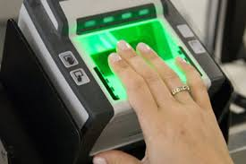
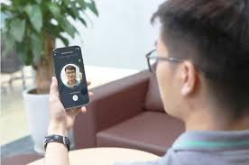
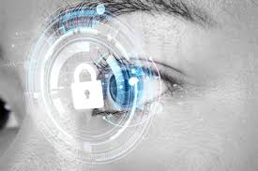
1.1.2 Các ứng dụng của thị giác máy tính
Trong bảo mật: nhận dạng sinh trắc học (nhận dạng vân tay, khuôn mặt) cho bài toán tự động xác thực quyền truy cập nội dung cũng như các ứng dụng trợ giúp cho tòa án trong xác định danh tính tội phạm, giám sát, phát hiện các hành động bất thường, phân tích hành vi đám đông.

Slide 33
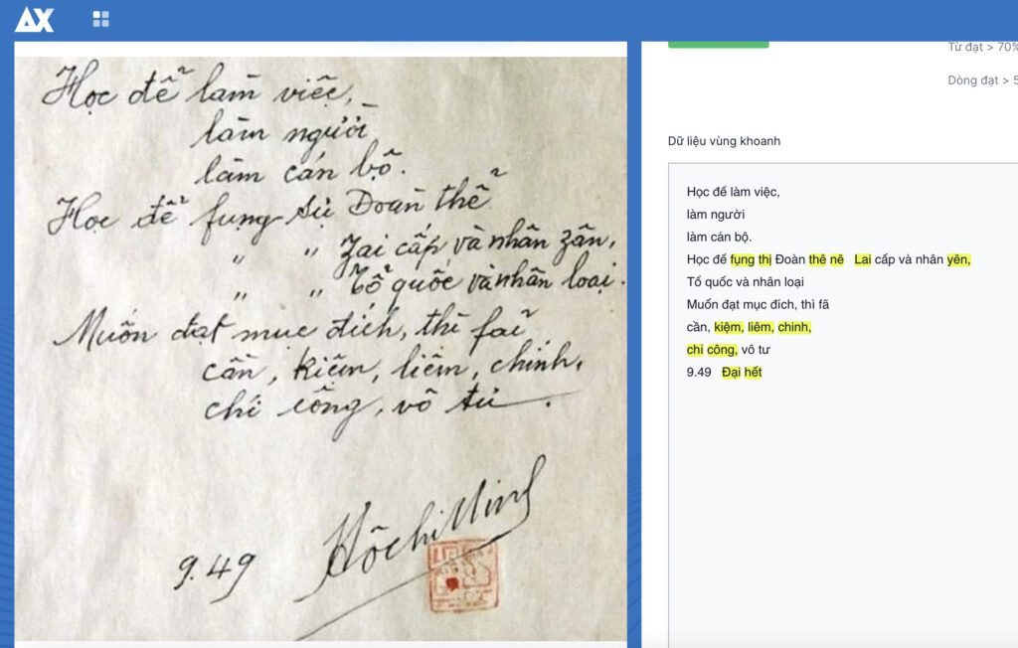
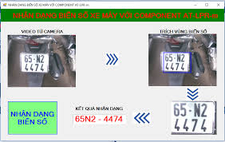
1.1.2 Các ứng dụng của thị giác máy tính
Nhận dạng ký tự (ORC): Ví dụ nhận diện ký tự viết tay như mã bưu chính trên phong bì thư, hay tự động nhận diện biển số xe.

Slide 34
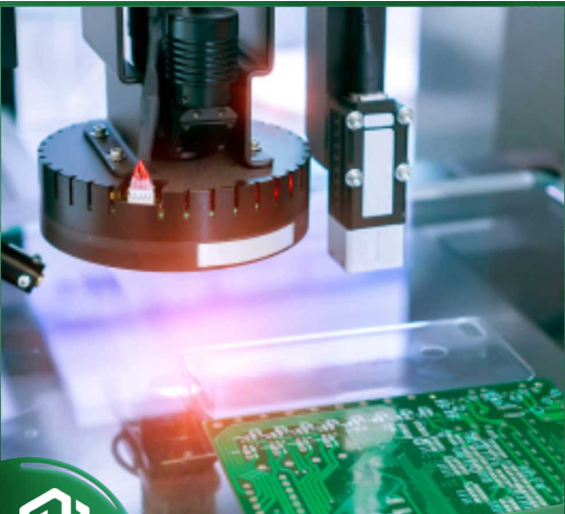
1.1.2 Các ứng dụng của thị giác máy tính
Các giải pháp ứng dụng trong tự động hóa, công nghiệp: phát hiện vật bị lỗi, tự động đọc nhãn, mã vạch, phân loại sản phẩm trên băng chuyền, hiểu văn bản, kiểm tra chất lượng sản phẩm, theo dõi và đếm sản phẩm trên dây chuyền tự động, robot công nghiệp có khả năng “nhìn” để thao tác chính xác.

Slide 35
1.1.2 Các ứng dụng của thị giác máy tính
Xây dựng mô hình 3D: Tự động tạo mô hình 3D từ nhiều ảnh chụp từ trên không (viễn thám) như Bing Maps đã làm.
Giám sát: Phát hiện xâm nhập trái phép; phân tích luồng giao thông; quan sát hồ nước để phát hiện nạn nhân rơi xuống hồ.
Phát hiện khuôn mặt: Cho việc cải thiện khả năng tự động lấy nét của camera, cũng như cho bài toán tìm kiếm ảnh.
Tìm kiếm và theo dõi đối tượng
Ảnh góc nhìn rộng panorama
Các ứng dụng trong rô bốt: tự định vị, tránh vật cản, có thể lắp ráp hoặc điều khiển, có thể tương tác với con người

Slide 36
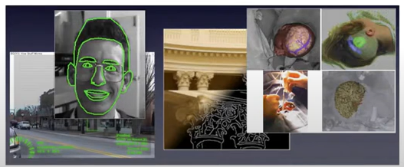
1.1.2 Các ứng dụng của thị giác máy tính
Các ứng dụng trong y tế: phân đoạn, đánh giá các tổn thương, các loại bệnh trong cơ thể người. Chẩn đoán hình ảnh y khoa: Phân tích ảnh X-quang, MRI, CT để phát hiện sớm bệnh (ung thư, tổn thương não, v.v.). Phát hiện bất thường trong nội soi hoặc siêu âm. Đếm tế bào, theo dõi tiến trình chữa bệnh.
Đánh giá các tổn thương trong cơ thể

Slide 37
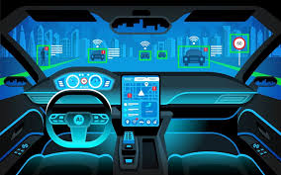
1.1.2 Các ứng dụng của thị giác máy tính
Ô tô tự hành và giao thông thông minh:
Phát hiện làn đường, xe cộ, người đi bộ, đèn giao thông
Hệ thống hỗ trợ lái xe nâng cao: Cảnh báo va chạm, giữ làn, tự động phanh.
Nhận dạng biển số xe.

Slide 38

1.1.2 Các ứng dụng của thị giác máy tính
Tag người trên facebook, bóc, tách nền
Lọc ảnh, làm đẹp, gắn sticker thực tế tăng cường (AR).
Phân loại và tìm kiếm hình ảnh trong thư viện.

Slide 39
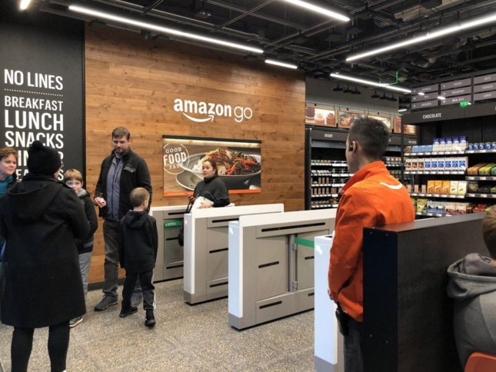
1.1.2 Các ứng dụng của thị giác máy tính
Thương mại và bán lẻ: Theo dõi hành vi khách hàng tại cửa hàng, tự động thanh toán bằng thị giác máy tính (ví dụ: Amazon Go), gợi ý sản phẩm qua nhận dạng hình ảnh.

Slide 40
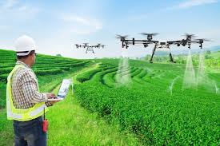
1.1.2 Các ứng dụng của thị giác máy tính
Nông nghiệp thông minh: Phát hiện sâu bệnh qua ảnh lá cây (plant disease detection), đếm sản lượng, giám sát mùa vụ bằng drone, xác định độ chín của nông sản qua ảnh.

Slide 41
1.1.2 Các ứng dụng của thị giác máy tính
Viễn thám và môi trường: Phân tích ảnh vệ tinh để theo dõi rừng, biến đổi khí hậu, dự đoán thiên tai, ngập lụt bằng ảnh UAV, theo dõi sự xâm thực bờ biển, phát triển đô thị.
Thực tế ảo, thực tế tăng cường (VR/AR) và game: Nhận dạng chuyển động cơ thể (pose estimation), tương tác thực tế ảo bằng cử chỉ, tạo môi trường tương tác người – máy.

Slide 42
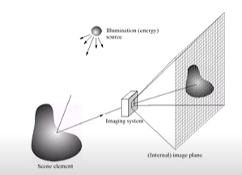
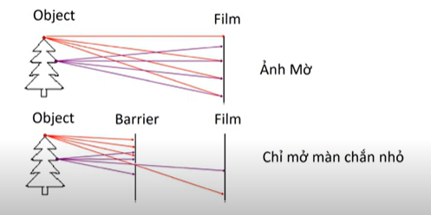
1.2 Quá trình tạo ảnh
Nghiên cứu làm thế nào để ánh sáng chiếu đến đối tượng và chiếu đến máy ảnh để tạo ra bức ảnh.
Nguồn sáng: ánh sáng mặt trời, ánh sáng nhân tạo

Slide 43
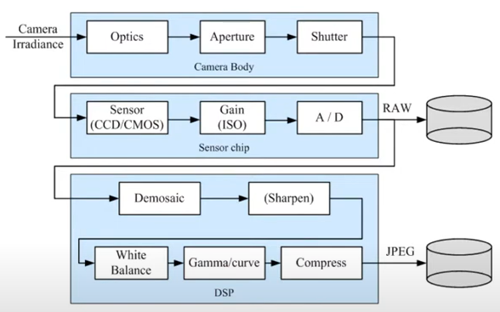
1.2 Quá trình tạo ảnh
Notes:
Quá trình thu nhận và số hóa hình ảnh như sau: ánh sáng phản xạ từ vật đi qua thấu kính, cửa chập, sau đó bắn vào sensor (lọc các photon với bước sóng nhất định), đưa qua bộ xử lý của sensor, đưa qua bộ chuyển đổi từ tín hiệu tương tự sang tín hiệu số (thực hiện lấy mẫu và lượng tử hóa) và đưa ra thông tin thô, thông tin thô sau đó đưa qua bộ xử lý Demosaic (từ thông tin thô của sensor nội suy ra giá trị điểm màu thực sự của hình ảnh). Sau đó áp dụng các bước làm sắc nét ảnh, cân bằng trắng, nén ảnh để xuất ra bức ảnh cuối cùng.

Slide 44
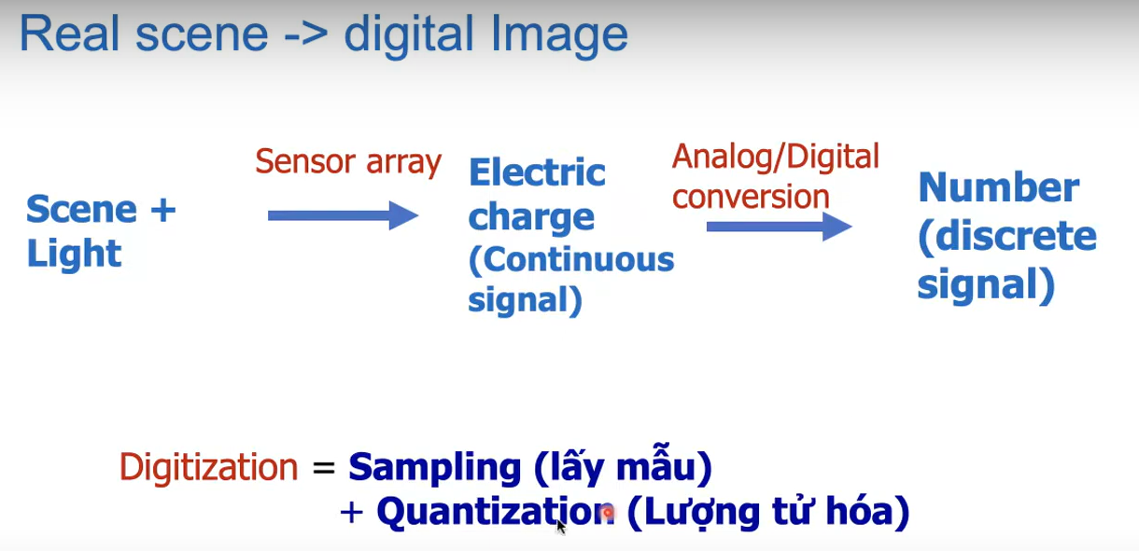
1.2 Quá trình tạo ảnh

Slide 45
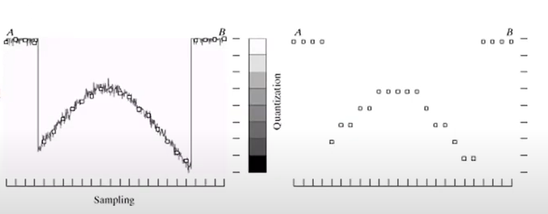
1.2 Quá trình tạo ảnh
Quá trình lấy mẫu (Sampling): rời rạc về mặt toạ độ
Lượng tử hoá (Quantization): rời rạc về mặt giá trị (lấy các giá trị nguyên)

Slide 46
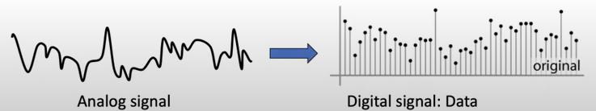
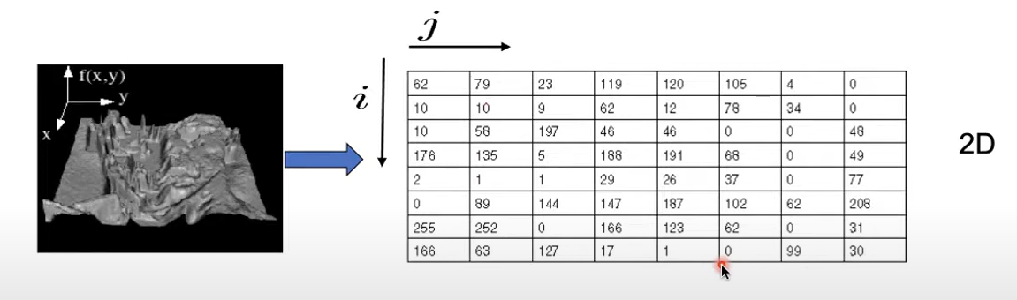
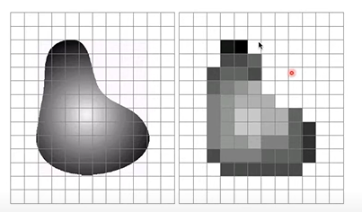
1.2 Quá trình tạo ảnh

Slide 47
1.2 Quá trình tạo ảnh
Cảm biến CCD là tập hợp của rất nhiều cảm biến, và mỗi cảm biến xem như một bộ lọc ánh sáng, tức là nó sẽ đón các photon ánh sáng. Mỗi loại sẽ lọc một loại photon có bước sóng khác nhau. Thường sẽ lọc các ánh sáng tương ứng với ba màu cơ bản là red, green, blue. Khi các cảm biến này đón các photon bắn vào và tạo ra điện tích, nó sẽ đo đạc điện áp và chuyển thông tin điện áp lên các sensor vào bộ xử lý để tổng hợp thông tin. Cuối cùng mới tái tạo ra thông tin màu sắc của từng điểm ảnh cụ thể trên bức ảnh. Sau đấy nó sẽ xuất ra bức ảnh cho chúng ta.
Các cảm biến làm việc cùng nhau và cuối cùng sẽ có một mô đun lấy toàn bộ thông tin của các cảm biến tổng hợp lại để xuất ra bức ảnh cuối cùng.
CCD thường sử dụng các điểm lân cận để nội suy ra các giá trị của điểm ảnh.
Cảm biến CCD thường có độ phân giải rất cao.
Nhược điểm là đắt và xử lý chậm, đòi hỏi chip phải to.

Slide 48
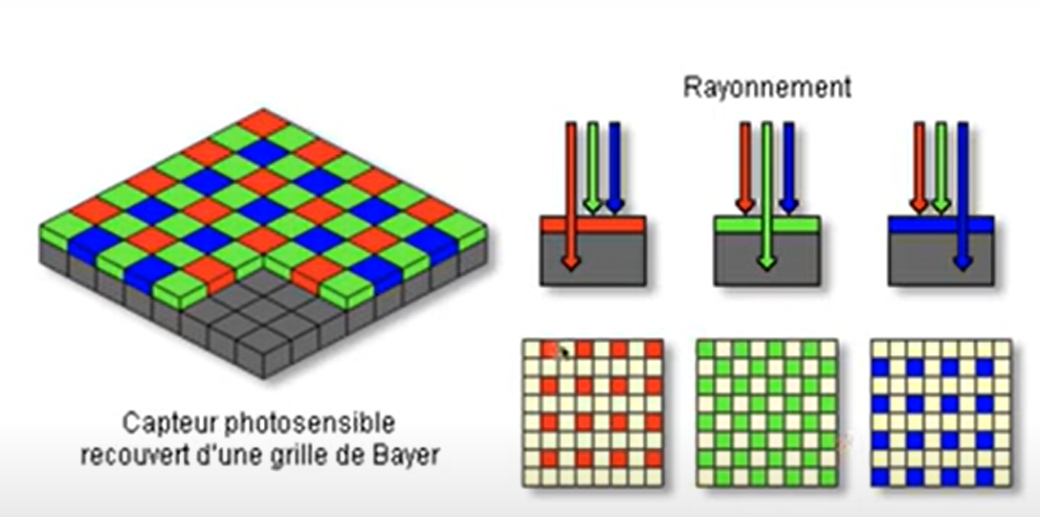
1.2 Quá trình tạo ảnh

Slide 49
1.2 Quá trình tạo ảnh
Cảm biến CMOS, mỗi cảm biến xử lý độc lập, nó sẽ tạo thành 1 điểm ảnh trên bức ảnh chúng ta tạo ra. Mỗi cảm biến sẽ có một bộ vi xử lý đi kèm, thực hiện xử lý tại chỗ cho output điểm ảnh luôn. Cuối cùng chỉ ghép các điểm ảnh lại với nhau. Như vậy các điểm ảnh được xử lý một cách độc lập không phụ thuộc vào láng giềng của nó.
Ưu điểm: xử lý song song rất tốt; rẻ và nhỏ gọn. Các thiết bị điện thoại thường dùng camera CMOS.
Nhược điểm: do các điểm ảnh được xử lý độc lập nên là nó không mịn, nó khó đồng bộ.

Slide 50
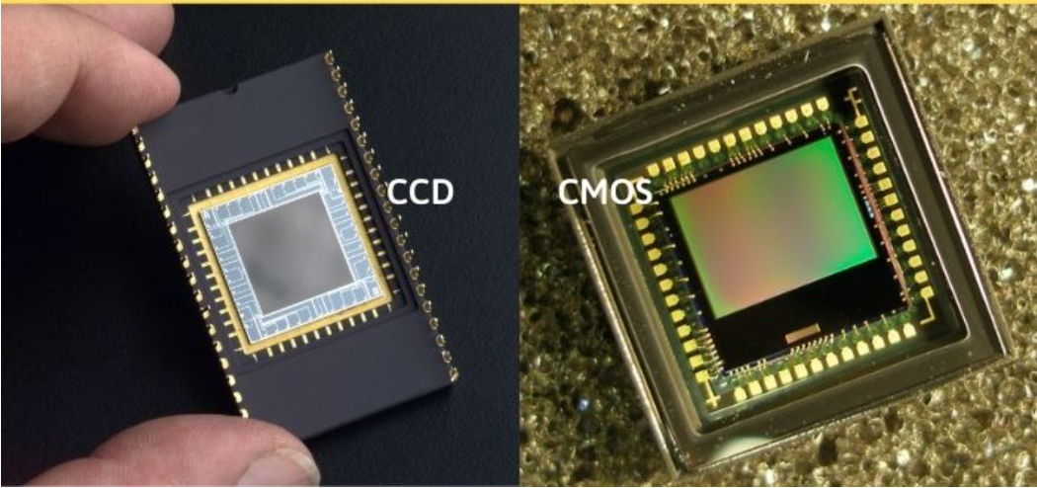
1.2 Quá trình tạo ảnh

Slide 51
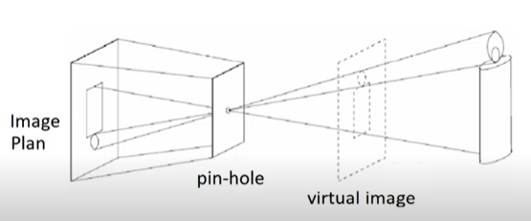
1.2 Quá trình tạo ảnh
Mô hình “Pin-hole” Camera (Máy ảnh lỗ kim)
Trong mô hình máy ảnh có lỗ kim, ánh sáng đi qua một điểm duy nhất trước khi chiếu vào mặt phẳng ảnh. Màn chắn được khoét một lỗ nhỏ để ánh sáng đi qua, ảnh thu được trên phim sẽ ngược với ảnh trên thực tế.
Notes:
Máy ảnh lỗ kim là mẫu máy ảnh được sử dụng rộng rãi trong thị giác máy tính. Nó đủ đơn giản và chính xác cho hầu hết các ứng dụng. Tên này xuất phát từ loại máy ảnh, giống như một chiếc máy ảnh buồng tối, thu thập ánh sáng thông qua một lỗ nhỏ vào bên trong hộp hoặc phòng tối. Trong mô hình máy ảnh có lỗ kim, ánh sáng đi qua một điểm duy nhất trước khi chiếu vào mặt phẳng ảnh. Màn chắn được khoét một lỗ nhỏ để ánh sáng đi qua, ảnh thu được trên phim sẽ ngược với ảnh trên thực tế.

Slide 52

1.3 Các thư viện thị giác máy tính
OpenCV (Open Source Computer Vision Library)
OpenCV là một thư viện mã nguồn mở phổ biến nhất trong thị giác máy tính.
Hỗ trợ nhiều ngôn ngữ như Python, C++, và Java.
Cung cấp các công cụ để xử lý ảnh, nhận diện khuôn mặt, theo dõi đối tượng, và nhiều ứng dụng khác.

Slide 53
1.3 Các thư viện thị giác máy tính
Nhóm chức năng | Mô tả
Xử lý ảnh cơ bản | Đọc, ghi, hiển thị ảnh, chuyển đổi màu sắc, làm mịn, làm sắc nét, biến đổi hình học (xoay, scale, crop, affine, perspective)
Biến đổi ảnh | Fourier Transform, DCT, Histogram Equalization, Morphological Operations
Trích xuất đặc trưng | Corner Detection (Harris, Shi-Tomasi), SIFT, SURF, ORB, FAST, BRIEF
So khớp đặc trưng | BFMatcher, FLANN Matcher
Xử lý video | Đọc video, ghi video, trích khung hình, phân tích chuyển động
Phát hiện đối tượng | Face detection, Object detection, Haar cascade, HOG, YOLO (qua tích hợp)
Theo dõi đối tượng | KLT Tracker, MOSSE, CSRT, MedianFlow
Thị giác 3D | Stereo vision, Depth map, Structure from Motion
Machine learning | Hỗ trợ SVM, KNN, Decision Trees, Random Forest, ANN (ML module)
Tích hợp deep learning | Load model TensorFlow, Caffe, ONNX, Darknet để infer với DNN module

Slide 54
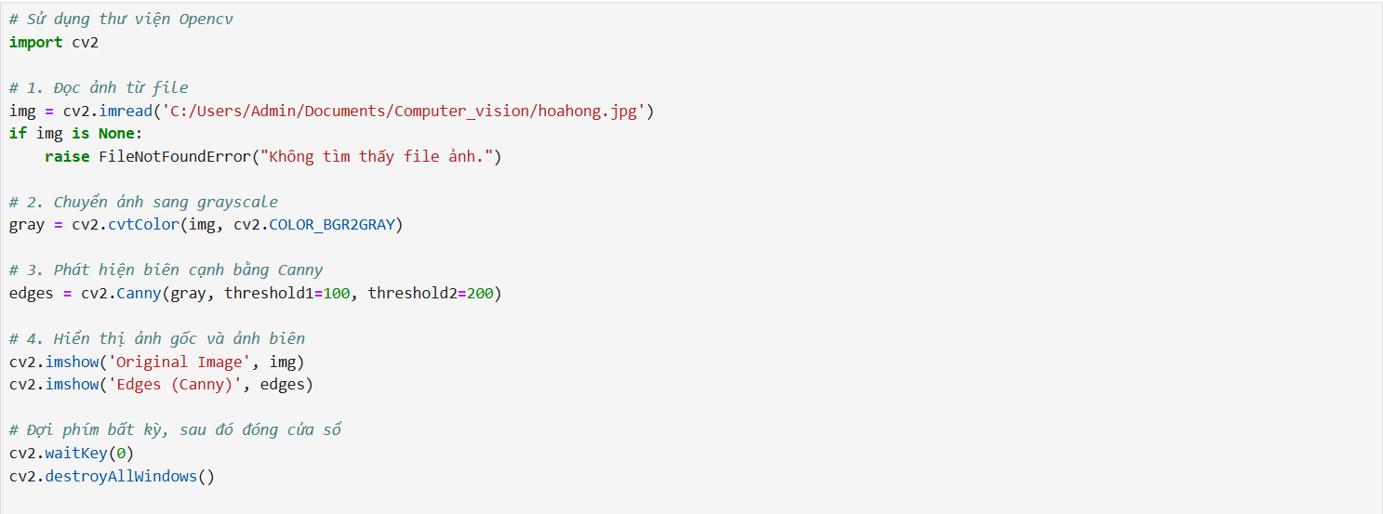
1.3 Các thư viện thị giác máy tính

Slide 55
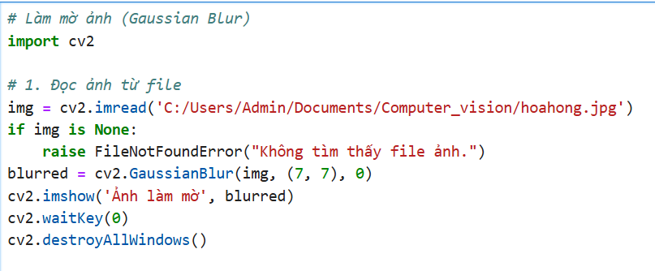
1.3 Các thư viện thị giác máy tính

Slide 56
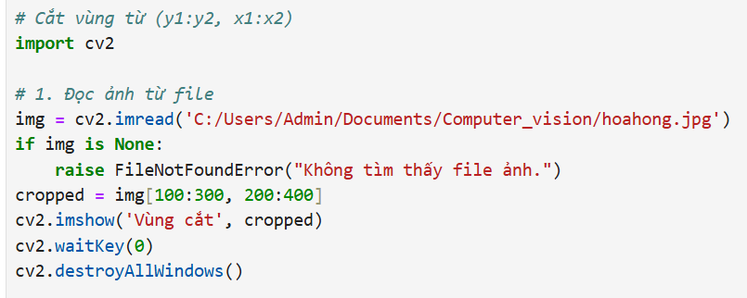
1.3 Các thư viện thị giác máy tính

Slide 57
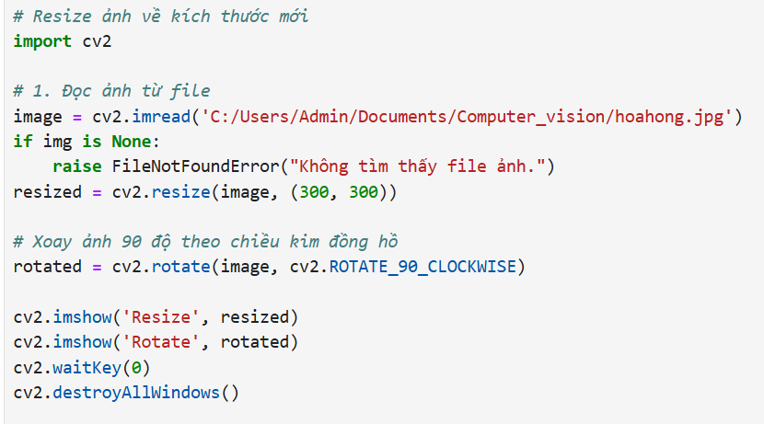
1.3 Các thư viện thị giác máy tính

Slide 58
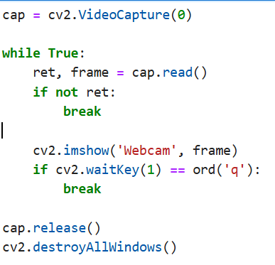
1.3 Các thư viện thị giác máy tính

Slide 59
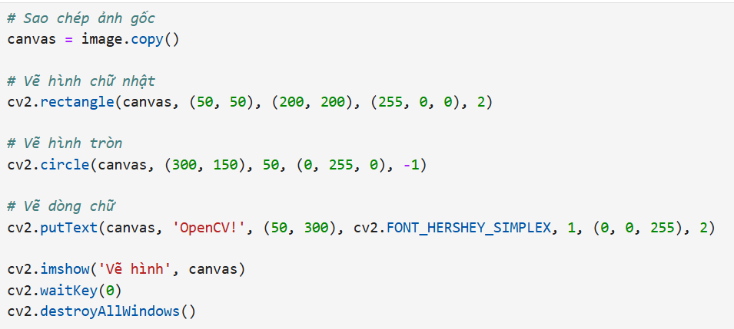
1.3 Các thư viện thị giác máy tính

Slide 60
1.3 Các thư viện thị giác máy tính
Pillow (PIL Fork – Python Imaging Library)
Ngôn ngữ: Python
Thư viện xử lý ảnh cơ bản: đọc, ghi, cắt, xoay, chuyển màu, áp dụng bộ lọc, vẽ hình/text trên ảnh. Phù hợp cho tiền xử lý ảnh đơn giản trong pipeline AI.
Ví dụ: mở ảnh, hiển thị ảnh, chuyển ảnh sang ảnh đa mức xám, lưu ảnh

Slide 61
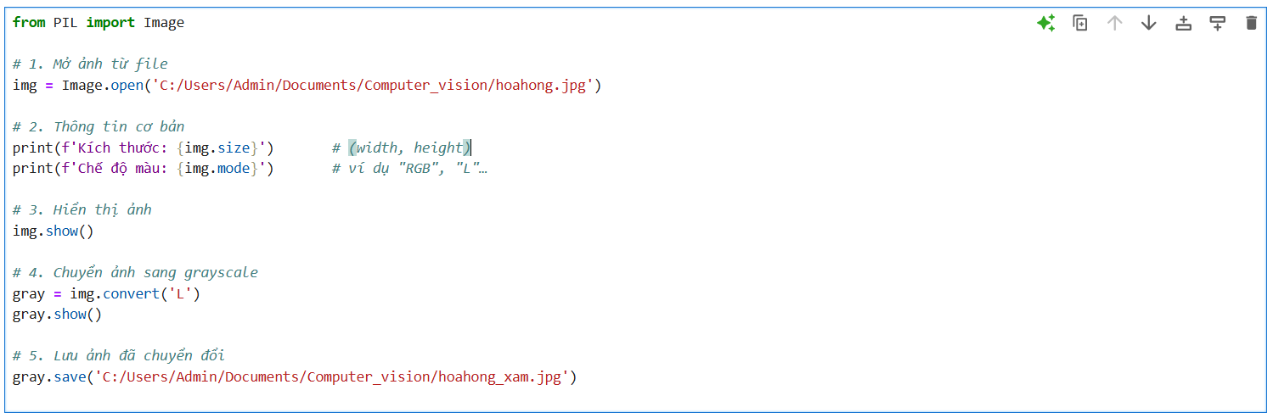
1.3 Các thư viện thị giác máy tính

Slide 62
1.3 Các thư viện thị giác máy tính
Scikit-image
Scikit-image là một thư viện mã nguồn mở thuộc hệ sinh thái Scipy Stack, được phát triển nhằm phục vụ cho các bài toán xử lý ảnh (image processing) và thị giác máy tính cổ điển (classical computer vision).
Scikit-image hướng đến:
Xử lý ảnh cấp thấp và trung bình: làm mờ, làm sắc nét, phát hiện cạnh, biến đổi hình học, lọc,...
Phân đoạn ảnh cổ điển: thresholding, region growing, watershed,...
Trích chọn đặc trưng: corners (Harris, Shi-Tomasi), blobs (LoG, DoG, DoH), HOG,...
Thị giác khoa học và giáo dục: phân tích ảnh sinh học, ảnh y tế, ảnh vệ tinh,...

Slide 63
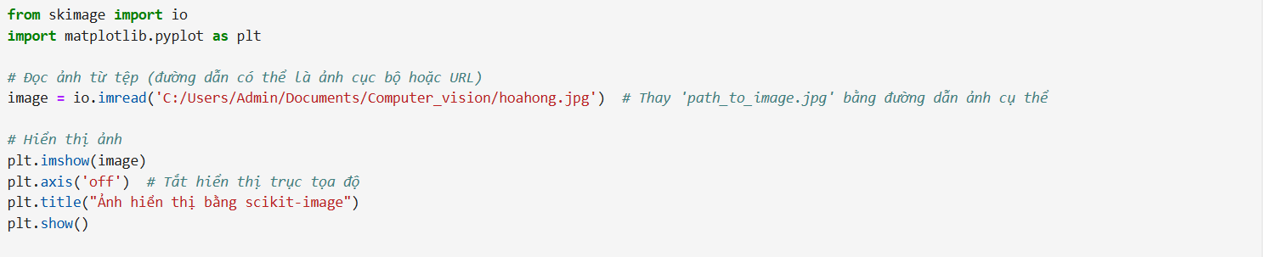
1.3 Các thư viện thị giác máy tính

Slide 64
1.3 Các thư viện thị giác máy tính
Dlib
Dlib là một thư viện mã nguồn mở, được viết bằng C++ và cung cấp giao diện Python, nhằm cung cấp các thuật toán mạnh mẽ và hiệu quả cho:
Thị giác máy tính (computer vision)
Học máy (machine learning)
Xử lý tín hiệu hình ảnh (image processing)

Slide 65
1.3 Các thư viện thị giác máy tính
Lĩnh vực | Tính năng tiêu biểu
Học máy truyền thống | SVM, K-Means, PCA, Boosting
Thị giác máy tính | Phát hiện khuôn mặt, landmarks, nhận dạng
Hình học số | Biến đổi affine, vector hình học
Theo dõi đối tượng | Object tracking (correlation filters)
Xử lý ảnh cơ bản | Resize, blur, gradient, threshold

Slide 66
1.3 Các thư viện thị giác máy tính
MediaPipe (by Google)
MediaPipe là một framework mã nguồn mở được phát triển bởi Google Research, chuyên cung cấp các pipeline xử lý media (hình ảnh, video, âm thanh) hiệu quả và tối ưu cho các ứng dụng:
Thị giác máy tính (Computer Vision)
Nhận dạng và theo dõi con người (Human Perception)
AR/VR, tương tác người-máy (HCI)
Ứng dụng trên thiết bị di động, trình duyệt
Ngôn ngữ: C++, Python
Đặc điểm nổi bật:
Real-time: hỗ trợ thời gian thực (kể cả webcam, video stream)
Cross-platform: chạy tốt trên Python, Android, iOS, Web (WASM), C++
Mô hình học sâu đã tối ưu (dựa trên TensorFlow Lite hoặc mô hình CNN nhẹ)

Slide 67
1.3 Các thư viện thị giác máy tính
Detectron2 (by Meta/Facebook AI Research)
Tên: Detectron2
Tổ chức phát triển: Facebook AI Research (FAIR), nay thuộc Meta AI Ngôn ngữ: Python + PyTorch
Mục tiêu: Cung cấp hệ thống linh hoạt, tối ưu cho các bài toán nhận dạng đối tượng cấp cao như:
Object Detection
Instance Segmentation
Keypoint Detection
Panoptic Segmentation

Slide 68
Cảm ơn đã chú ý lắng nghe!

